Slide 1
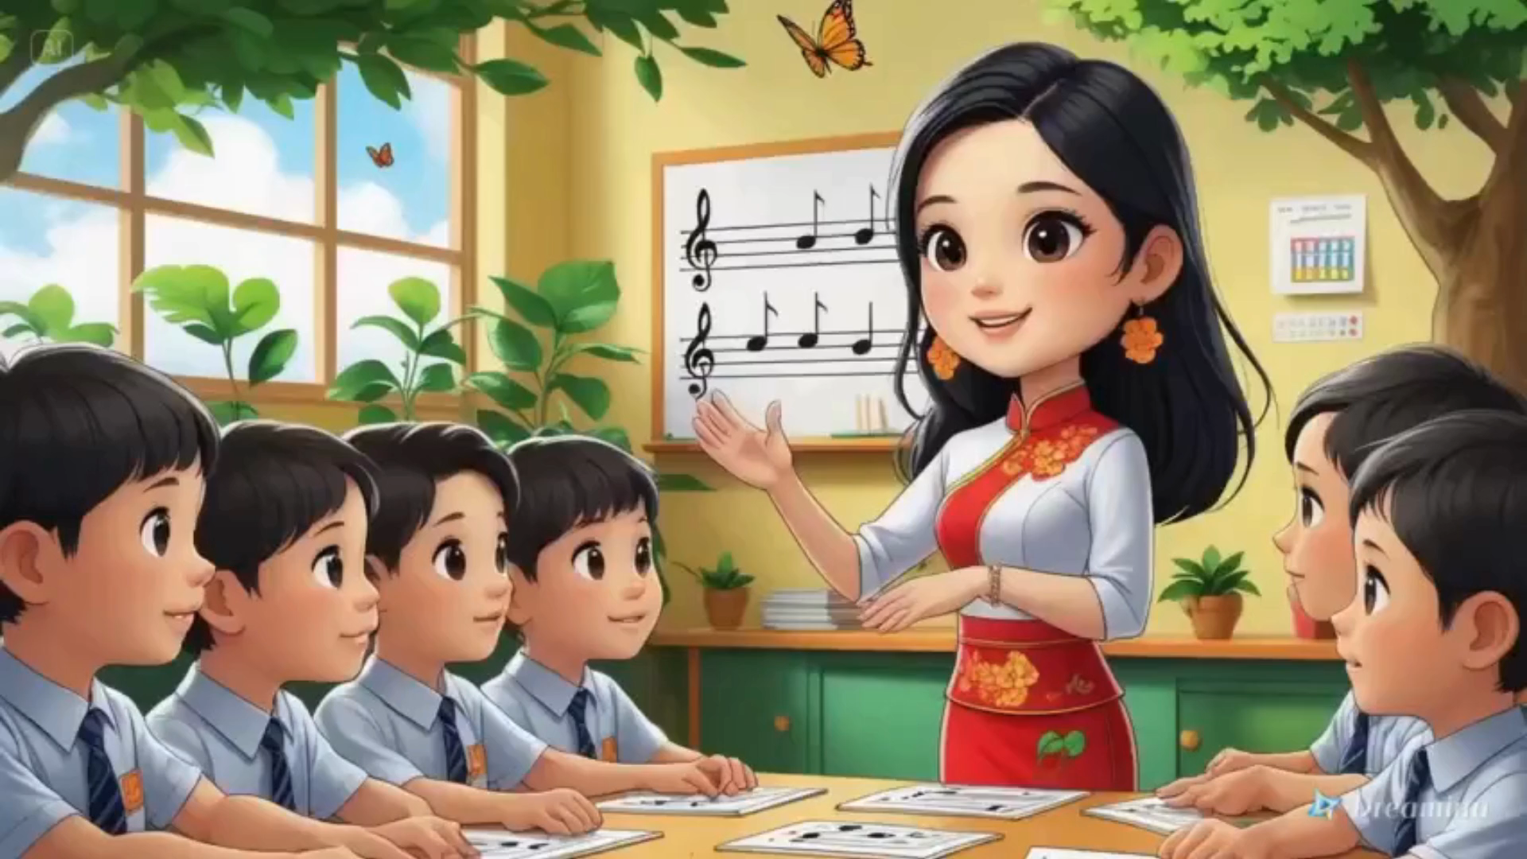

Slide 2


Tiết 9
Học hát:
LỚP MỘT THÂN YÊU
Vận dụng sáng tạo:
TO - NHỎ, CAO – THẤP

Slide 3
Học hát
LỚP MỘT THÂN YÊU
Bùi Anh Tôn
Notes:
3

Slide 4


Nghe giai điệu
Nghe hát mẫu

Slide 5
ĐỌC LỜI CA
LỚP MỘT THÂN YÊU
Bùi Anh Tôn
Kìa tiếng trống trường vang, em bước vào lớp Một.
Từng nét chữ đầu tiên, trang sách học điều hay.
Hòa nhịp cùng tiếng ca, rộn ràng muôn lá hoa.
Chúng mình cùng nắm tay, ơi lớp Một thân yêu.

Slide 6
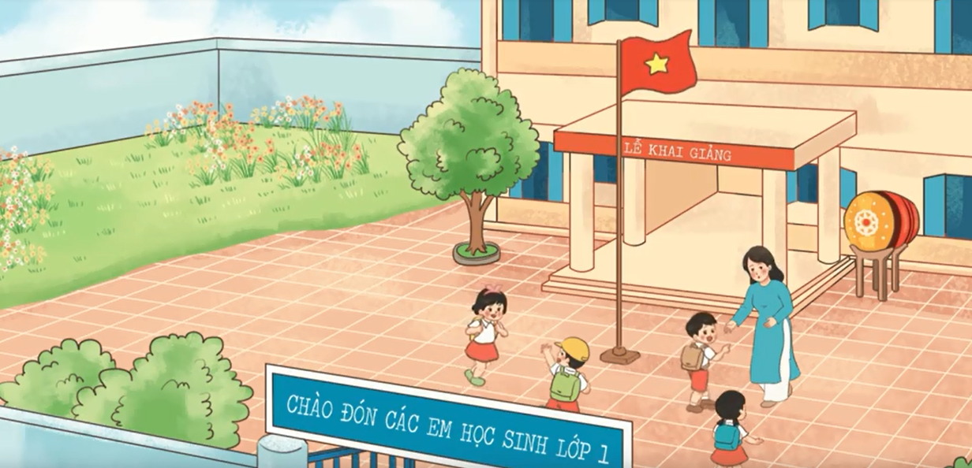
LỚP MỘT THÂN YÊU
Bùi Anh Tôn
TẬP HÁT TỪNG CÂU
Câu 1

Slide 7
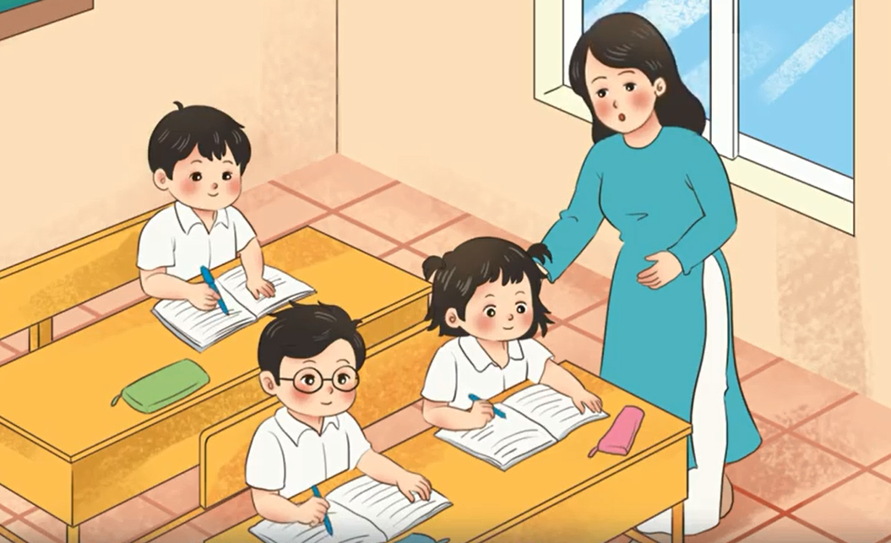
LỚP MỘT THÂN YÊU
Bùi Anh Tôn
TẬP HÁT TỪNG CÂU
Câu 2

Slide 8
LỚP MỘT THÂN YÊU
Bùi Anh Tôn
TẬP HÁT TỪNG CÂU
Câu 1+2

Slide 9
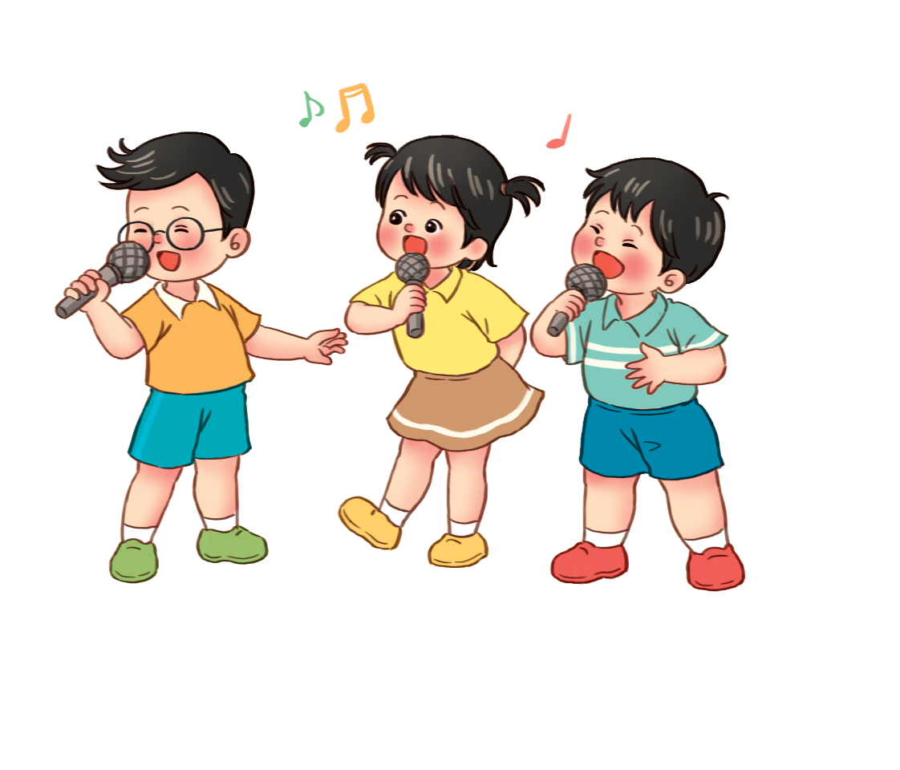
LỚP MỘT THÂN YÊU
Bùi Anh Tôn
TẬP HÁT TỪNG CÂU
Câu 3

Slide 10
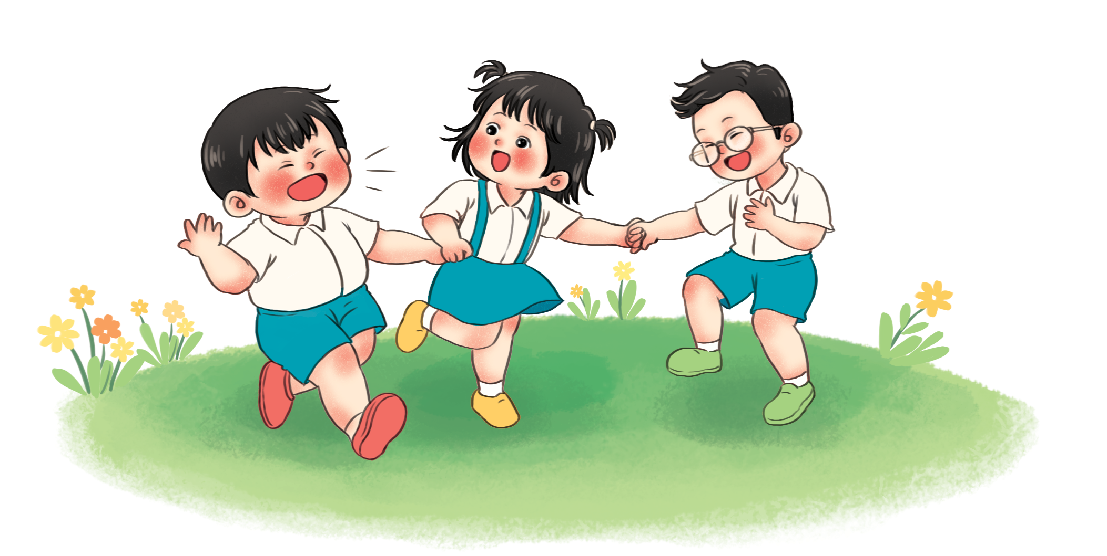
LỚP MỘT THÂN YÊU
Bùi Anh Tôn
TẬP HÁT TỪNG CÂU
Câu 4

Slide 11

LỚP MỘT THÂN YÊU
Bùi Anh Tôn
TẬP HÁT TỪNG CÂU
Câu 3+4

Slide 12
Cả bài

Slide 13



HÁT CÙNG NHẠC ĐỆM

Slide 15
LỚP MỘT THÂN YÊU

Slide 16
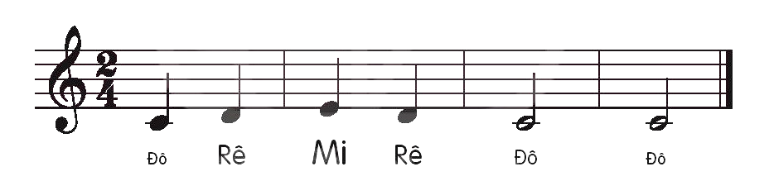
Vận dụng sáng tạo:
TO NHỎ, CAO – THẤP
a) Đọc to – nhỏ, cao – thấp câu nhạc.

Slide 17
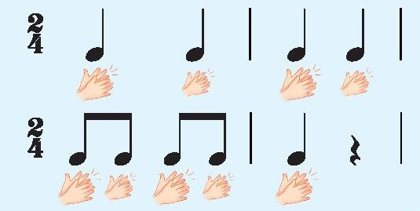
Vận dụng sáng tạo:
TO NHỎ, CAO – THẤP
b) Nghe và vỗ tay to – nhỏ theo hình tiết tấu.

Slide 18
Tiết 9
Học hát:
LỚP MỘT THÂN YÊU
Vận dụng sáng tạo:
TO - NHỎ, CAO – THẤP

